Slide 1

«Магнитогорский государственный технический университет им. Г.И. Носова»
Реализация конечного автомата приложение для получения курсов валют ЦБ
Название презентации
Выполнил: Глинский Денис

Slide 2
Принцип работы
Пользователь выбирает тип данных
Приложение делает запрос к ЦБ
Парсинг данных
Визуализация данных

Slide 3
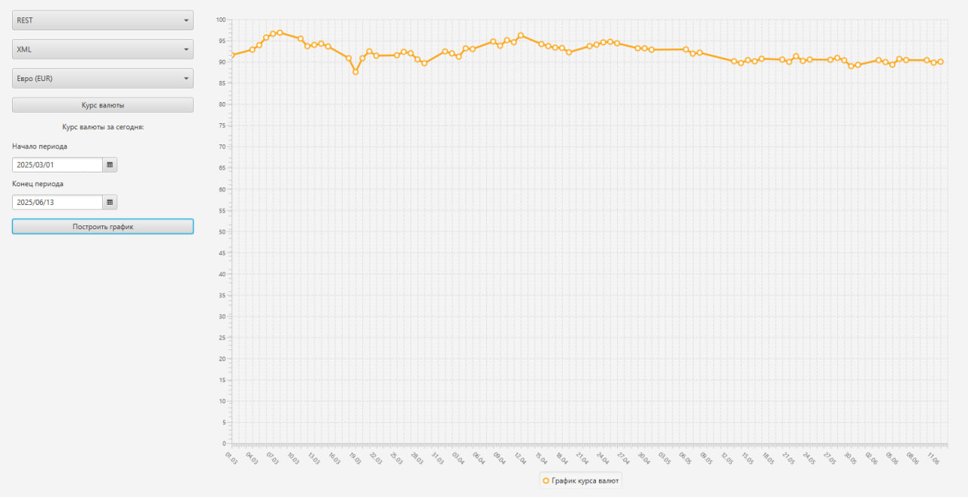
Обзор приложения

Slide 4
Блок схема работы приложения
Приложение способно:
Показывать курс валют на сегодня
Строить графики курса валюту за период
Работать с разными форматами API

Slide 5
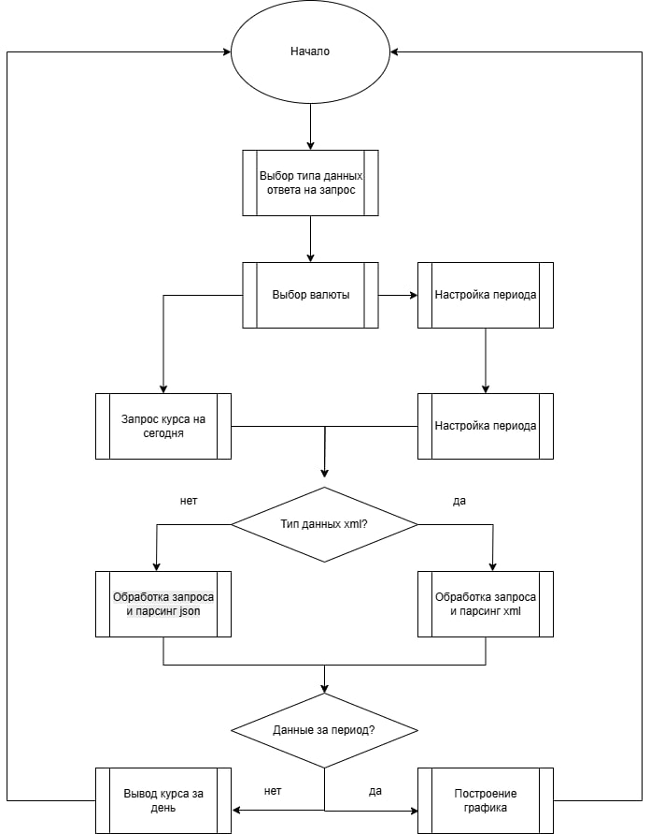


Slide 6
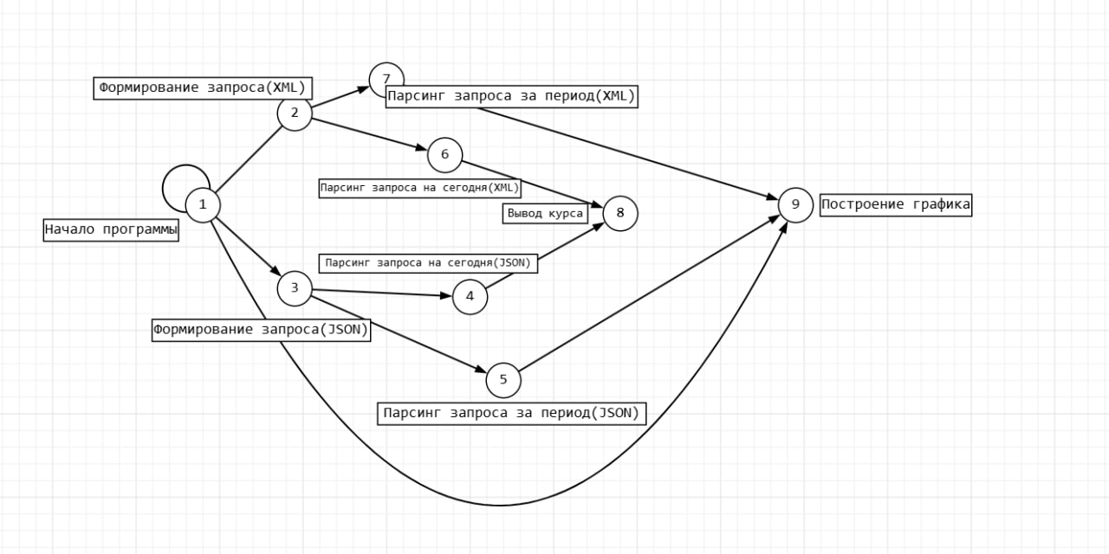
Граф-схема переходов между состояниями

Slide 7



Спасибо за внимание

